Slide 1
МБДОУ г. Иркутска детский сад № 179
Практикоориентированный семинар:
«Изучаем и работаем по ФГОС ДО»
Занятие 1.
Подготовила ст. воспитатель
Скубченко Е.В.

Slide 2
№ 273 ФЗ от 29.12.2012 г.
Вступил в силу 01.09.2013 г.
Notes:
С 1 сентября 2013 г. вступил в силу Федеральный закон от 29.12.2012 № 273-ФЗ «Об образовании в Российской Федерации», который внёс ряд существенных изменений в систему образования Российской Федерации и, в частности, в дошкольное образование.

Slide 3
ФЕДЕРАЛЬНЫЙ ЗАКОН «Об образовании в Российской Федерации»
Общее
образование
Профессио-
нальное
образование
Дополни-
тельное
образование
Профессио-
нальное
обучение
Дошкольное (ДО)
Среднее про-
фессиональ- ное
Дополнительное
образование
детей и взрослых
2) Начальное общее
2) Высшее (бакалавриат)
Дополнительное
профессиональ-
ное образование
3) Основное общее
3) Высшее (специалитет,
магистратура)
4) Среднее общее
4) Высшее (подготовка
кадров высшей
квалификации)
Структура
системы
образования
Notes:
Статья 10. Структура системы образования
п.3. «Общее образование и профессиональное образование реализуются по уровням образования».
Изменена структура системы образования, добавлены два новых уровня: дошкольное образование и подготовка кадров высшей квалификации включены в систему общего образования.
Для сравнения: прежде статус дошкольного образования не был определен. Дошкольное образование юридически не считалось уровнем или ступенью уровня образования, что позволяло относиться к нему по «остаточному принципу».
Уровень ДО – особенный:
1) необязательность уровня ДО в РФ
2) отсутствие возможности вменения ребёнку какой-либо ответственности за результат.

Slide 4
ФГОС ДО:
Совокупность обязательных требований к дошкольному образованию, утверждённых федеральным органом исполнительной власти.

Slide 5
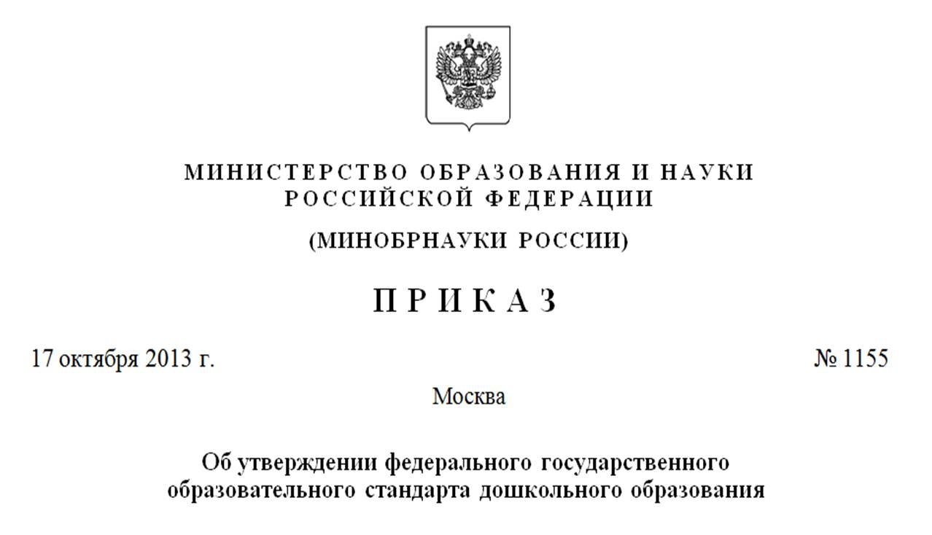

Slide 6
Стандартизация системы дошкольного образования
март 2010 январь 2014
ФГТ ДО
ФГОС ДО
Notes:
Приказ Минобрнауки России N 655 «Об утверждении и введении в действие федеральных государственных требований к структуре основной общеобразовательной программы дошкольного образования», вступивший в силу 16 марта 2010 г., передаёт эстафету Приказу Минобрнауки №1155 «Об утверждении Федерального государственного стандарта дошкольного образования», который вступит в силу с 1 января 2014 года.

Slide 8
Приказ №1155
1. Утвердить прилагаемый федеральный государственный образовательный стандарт дошкольного образования
2. Признать утратившими силу приказы Министерства образования и науки Российской Федерации:
от 23 ноября 2009 г. № 655 «Об утверждении и введении в действие федеральных государственных требований к структуре основной общеобразовательной программы дошкольного образования»
от 20 июля 2011 г. № 2151 «Об утверждении федеральных государственных требований к условиям реализации основной общеобразовательной программы дошкольного образования»
3. Настоящий приказ вступает в силу с 1 января 2014 года

Slide 9
ФГТ ФГОС ДО
Требования к структуре ООП ДОУ
Требования к условиям реализации ООП ДОУ
Требования к структуре ООП ДОУ
Требования к условиям реализации ООП ДОУ
Требования к результатам освоения ООП ДОУ

Slide 10
ФГОС ДО. Структура документа
I. ОБЩИЕ ПОЛОЖЕНИЯ
II. ТРЕБОВАНИЯ К СТРУКТУРЕ ООП ДО
III. ТРЕБОВАНИЯ К УСЛОВИЯМ РЕАЛИЗАЦИИ ООП ДО
к психолого-педагогическим условиям
к кадровым условиям
к материально-техническим условиям
IV. ТРЕБОВАНИЯ К РЕЗУЛЬТАТАМ ОСВОЕНИЯ ООП ДО
к развивающей предметно-пространственной среде
к финансовым условиям

Slide 11
Цели ФГОС ДО
обеспечение государством равенства возможностей для каждого ребёнка в получении качественного дошкольного образования;
обеспечение государственных гарантий уровня и качества образования на основе единства обязательных требований к условиям реализации основных образовательных программ, их структуре и результатам их освоения;
сохранение единства образовательного пространства Российской Федерации относительно уровня дошкольного образования.

Slide 12
Задачи ФГОС ДО
Охрана и укрепление физического и психического здоровья детей;
Обеспечения равных возможностей для полноценного развития каждого ребенка в период дошкольного детства независимо от места жительства, пола, нации и т.д…
Обеспечение преемственности целей, задач и содержания образования, реализуемого в рамках образовательных программ различных уровней;
Создание благоприятных условий развития детей в соответствии с их возрастными и индивидуальными особенностями и склонностями, развитие способностей и творческого потенциала каждого ребенка как субъекта отношений с самим собой, другими детьми, взрослыми и миром;
Объединение обучения и воспитания в целостный образовательный процесс на основе духовно- нравственных и социокультурных ценностей и принятых в обществе правил и норм и норм поведения в интересах человека, семьи, общества;

Slide 13
Задачи ФГОС ДО
Формирование общей культуры личности детей, в том числе ценностей здорового образа жизни, развития их социальных, нравственных, эстетических, интеллектуальных, физических качеств, инициативности, самостоятельности и ответственности ребенка, формирование предпосылок учебной деятельности;
Обеспечение вариативности и разнообразия содержания Программ и организационных форм дошкольного образования, возможности формирования Программ различной направленности с учетом образовательных потребностей, способностей и состояния здоровья детей;
Формирование социокультурной среды, соответствующей возрастным, индивидуальным, психологическим и физиологическим особенностям детей;
Обеспечение психолого- педагогической поддержки семьи и повышения компетентности родителей (законных представителей) в вопросах развития и образования, охраны и укрепления здоровья детей.

Slide 14
Назначение ФГОС ДО
разработка и реализация Программы;
разработка вариативных примерных образовательных программ дошкольного образования (далее – Примерные программы);
разработка нормативов финансового обеспечения реализации Программы;
объективная оценка соответствия образовательной деятельности Организации требованиям Стандарта;
формирования содержания профессионального и дополнительного профессионального образования педагогических работников, а также проведение их аттестации;
оказание помощи родителям (законным представителям) в воспитании детей, охране и укреплении их физического и психического здоровья, в развитии индивидуальных способностей и необходимой коррекции нарушений их развития.

Slide 15
Требования к структуре образовательной программы дошкольного образования и ее объему

Slide 16
Программа определяет содержание и организацию образовательной деятельности на уровне дошкольного образования. Структурные подразделения в одной Организации (Группы) могут реализовывать разные Программы.

Slide 17
Программа разрабатывается и утверждается Организацией самостоятельно в соответствии с настоящим Стандартом и с учетом Примерных программ.

Slide 18
Образовательные области
ФГОС
Образовательные области
ФГТ
Основные направления развития
Личностное
развитие
Социально – коммуникативное развитие
Познавательное развитие
Художественно – эстетическое развитие
Физическое развитие
Речевое развитие
Физическое развитие
Социально-личностное развитие
Познавательно-речевое развитие
Художественно-эстетическое развитие

Slide 19
ФГОС. Образовательные области
Социально – коммуникативное развитие
Познавательное развитие
Речевое развитие
Художественно – эстетическое развитие
Физическое развитие
Notes:
Содержание Программы должно охватывать следующие определенные направления развития и образования детей (далее - образовательные области)

Slide 20
Содержание образовательных областей
Образовательные области
Непосредственное эмоциональное общение с взрослым
Манипулирование с пред-метами и познавательно-исследовательские действия
Восприятие музыки, детских песен и стихов
Двигательная активность и тактильно-двигательные игры
Предметная деятельность и игры с составными и динамическими игрушками
Экспериментирование с материалами и веществами (песок, вода, тесто и пр.)
Общение с взрослым и совместные игры со сверстниками под руководством взрослого
Самообслуживание и действия с бытовыми предметами-орудиями (ложка, совок, лопатка и пр.)
Восприятие смысла музыки, сказок, стихов, рассматривание картинок, двигательная активность
Ряд видов детской деятельности
Младенческий возраст (2 мес. – 1 год)
Ранний возраст (1-3 года)
Дошкольный возраст (3года – 8 лет)
Notes:
Конкретное содержание данных образовательных областей зависит от возраста детей и должно реализовываться в определённых видах деятельности.

Slide 21
ФГОС ДО
2.7. Конкретное содержание указанных образовательных областей зависит от возрастных и индивидуальных особенностей детей…
в младенческом возрасте (2 месяца – 1 год)
в раннем возрасте (1 год – 3 года)
для детей дошкольного возраста (3 года – 8 лет)

Slide 22
Виды детской деятельности
Игровая
сюжетно-ролевая игра
игра
с правилами
другие виды игр

Slide 23
Виды детской деятельности
Коммуникативная
Общение и взаимодействие со взрослыми и сверстниками

Slide 24
Виды детской деятельности
Познавательно - исследовательская
исследование объектов окружающего мира и экспериментирование с ними

Slide 25
Виды детской деятельности
Восприятие художественной литературы и фольклора

Slide 26
Виды детской деятельности
Самообслуживание и элементарный бытовой труд
самообслуживание
бытовой труд в помещении
бытовой труд
на улице

Slide 27
Виды детской деятельности
Конструирование из различных материалов (конструкторов, модулей, бумаги, природного и иного материала)

Slide 28
Виды детской деятельности
Изобразительная
рисование
лепка
аппликация

Slide 29
Виды детской деятельности
Музыкальная
пение
музыкально – ритмические движения
игра на детских музыкальных инструментах
восприятие и понимание смысла музыкальных произведений

Slide 30
Виды детской деятельности
Двигательная
овладение основными движениями

Slide 31
Программа состоит из обязательной части и части, формируемой участниками образовательных отношений. Обе части являются взаимодополняющими и необходимыми с точки зрения Стандарта

Slide 32
ФГТ ФГОС
80% - обязательная часть
20 % - часть, формируемая участниками образовательных отношений
60% - обязательная часть
40 % - часть, формируемая участниками образовательных отношений

Slide 33
Структура основной образовательной программы
Обязательная часть
Часть, формируемая участниками
образовательного процесса
Целевой раздел
Содержательный раздел
Организационный раздел
Notes:
Программа включает три основных раздела: целевой, содержательный и организационный, в каждом из которых отражается обязательная часть и часть, формируемая участниками образовательных отношений.

Slide 34
Дополнительный раздел Программы
Текст краткой презентации Программы
Ориентирован
на родителей
Доступен
для ознакомления
Notes:
2.13. Дополнительным разделом Программы является текст её краткой презентации. Краткая презентация Программы должна быть ориентирована на родителей (законных представителей) детей и доступна для ознакомления

Slide 35
Содержание краткой презентации
Возрастные и иные категории детей, на которых ориентирована Программа, в том числе категории детей с ОВЗ
Используемые Примерные программы
Характеристика взаимодействия педагогического коллектива с семьями детей
Notes:
В краткой презентации Программы должны быть указаны:
1) возрастные и иные категории детей, на которых ориентирована Программы Организации, в том числе категории детей с ограниченными возможностями здоровья, если Программа предусматривает особенности ее реализации для этой категории детей;
2) используемые Примерные программы;
3) характеристика взаимодействия педагогического коллектива с семьями детей.

Slide 36
Требования к условиям реализации ООП ДО:

Slide 37
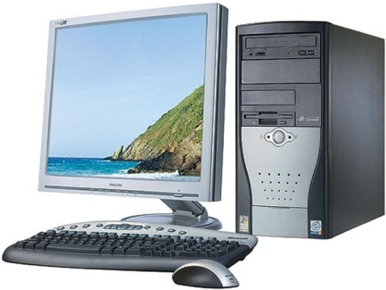
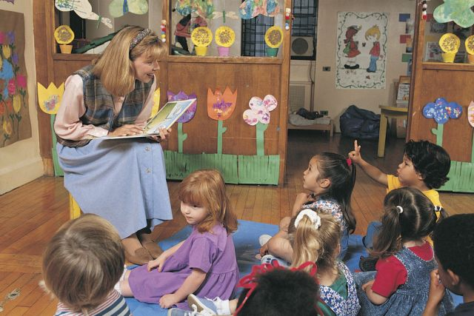
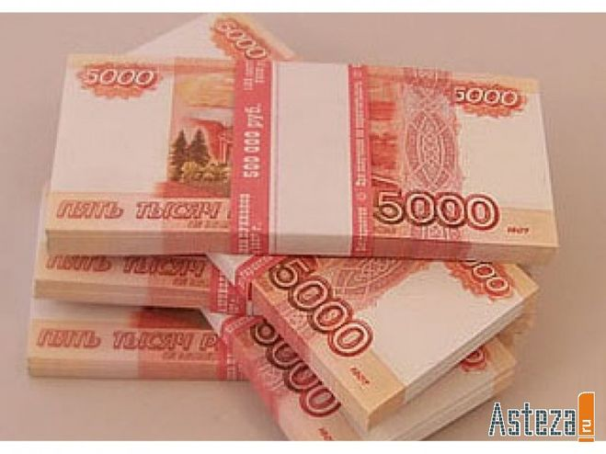
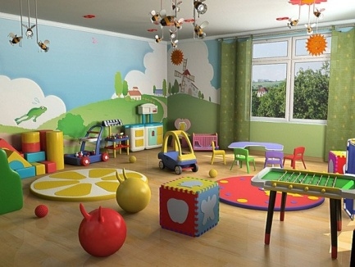
материально-технические
кадровые
финансовые
Условия реализации Программы
психолого-педагогические
развивающая предметно-простран-ственная среда
Notes:
…
Перечисленные условия должны обеспечивать полноценное развитие детей во всех образовательных областях, на фоне их эмоционального благополучия и положительного отношения к миру, к себе и к другим людям

Slide 38
Требования
к психолого-педагогическим условиям реализации ООП ДО

Slide 39
Психолого-педагогические условия реализации Программы
Уважение к человеческому достоинству детей, формирование и поддержка их положительной самооценки, уверенности в собственных возможностях и способностях
Использование в образовательной деятельности форм и методов работы, соответствующих возрастным и индивидуальным особенностям детей (недопустимость как искусственного ускорения, так и искусственного замедления развития детей)
Notes:
Для успешной реализации Программы должны быть обеспечены следующие психолого-педагогические условия:

Slide 40
Психолого-педагогические условия реализации Программы (продолжение)
Построение образовательной деятельности на основе взаимодействия взрослых с детьми, ориентированного на интересы и возможности каждого ребёнка и учитывающего социальную ситуацию его развития
Поддержка взрослыми положительного, доброжелательного отношения детей друг к другу и взаимодействия детей в разных видах деятельности

Slide 41
Психолого-педагогические условия реализации Программы (продолжение)
Поддержка инициативы и самостоятельности детей в специфических для них видах деятельности
Возможность выбора детьми материалов, видов активности, участников совместной деятельности и общения

Slide 42
Психолого-педагогические условия реализации Программы (продолжение)
Защита детей от всех форм физического и психического насилия
Поддержка родителей в воспитании детей, охране и укреплении их здоровья, вовлечение семей непосредственно в образовательную деятельность

Slide 43
Оценка индивидуального развития детей
Психолого-педагогические условия реализации Программы
 | Педагогическая диагностика | Психологическая диагностика
Назначение | Оценка индивидуального развития детей, связанная с оценкой эффективности педагогических действий и лежащая в основе их дальнейшего планирования | Выявление и изучение индивидуально ‑ психологи-ческих особенностей детей (используется при необходимости)
Кто проводит | Педагогический работник | Квалифицированный специалист
Использование полученных результатов | Исключительно для решения образовательных задач: индивидуализации образования и оптимизации работы с группой детей | Для решения задач психологического сопровождения и проведения квалифицированной коррекции развития детей
Участие ребёнка | Свободное | Допускается только с согласия родителей
Notes:
3.2.3. При реализации Программы может проводиться оценка индивидуального развития детей. Такая оценка производится педагогическим работником в рамках педагогической диагностики. Педагогическая диагностика - оценка индивидуального развития детей дошкольного возраста, связанная с оценкой эффективности педагогических действий и лежащая в основе их дальнейшего планирования. Психологическая диагностика – выявление и изучение индивидуально‑психологических особенностей детей.

Slide 44
Условия, необходимые для создания социальной ситуации развития детей (основные компетенции педагогических работников)
Психолого-педагогические условия реализации Программы
1. Обеспечение эмоционального благополучия через:
уважительное отношение к каждому ребёнку, к его чувствам и потребностям
непосредственное общение с каждым ребёнком
Notes:
3.2.5. Условия, необходимые для создания социальной ситуации развития детей, соответствующей специфике дошкольного возраста, предполагают:…
3.4.2. Педагогические работники, реализующие Программу, должны обладать основными компетенциями, необходимыми для создания условия развития детей, обозначенными в п. 3.2.5 настоящего Стандарта.

Slide 45
Условия, необходимые для создания социальной ситуации развития детей (основные компетенции педагогических работников) (продолжение)
Психолого-педагогические условия реализации Программы
2. Поддержка индивидуальности и инициативы детей через:
создание условий для свободного выбора детьми деятельности и участников совместной деятельности
создание условий для принятия детьми решений, выражения своих чувств и мыслей
недирективную помощь детям, поддержку детской инициативы и самостоятельности в разных видах деятельности

Slide 46
Условия, необходимые для создания социальной ситуации развития детей (основные компетенции педагогических работников) (продолжение)
Психолого-педагогические условия реализации Программы
3. Установление правил взаимодействия в разных ситуациях:
создание условий для позитивных, доброжелательных отношений между детьми, в том числе принадлежащими к разным национально-культурным, религиозным общностям и социальным слоям, а также имеющими различные (в том числе ограниченные) возможности здоровья
развитие коммуникативных способностей детей, позволяющих разрешать конфликтные ситуации со сверстниками
развитие умения детей работать в группе сверстников

Slide 47
Условия, необходимые для создания социальной ситуации развития детей (основные компетенции педагогических работников) (продолжение)
Психолого-педагогические условия реализации Программы
4. Построение вариативного развивающего образования, ориентированного на зону ближайшего развития каждого ребёнка, через:
создание условий для овладения культурными средствами деятельности
организацию видов деятельности, способствующих развитию мышления, речи, общения, воображения и детского творчества, личностного, физического и художественно – эстетического развития детей
поддержку спонтанной игры детей, её обогащение, обеспечение игрового времени и пространства
оценку индивидуального развития детей

Slide 48
Условия, необходимые для создания социальной ситуации развития детей (основные компетенции педагогических работников) (продолжение)
Психолого-педагогические условия реализации Программы
5. Взаимодействие с родителями по вопросам образования ребёнка, непосредственного вовлечения их в образовательную деятельность, в том числе посредством создания образовательных проектов совместно с семьёй на основе выявления потребностей и поддержки образовательных инициатив семьи

Slide 49
В ДОО должны быть созданы условия для:
Психолого-педагогические условия реализации Программы
профессионального развития педагогических и руководящих работников, в том числе их дополнительного профессионального образования
консультативной поддержки педагогических работников и родителей по вопросам образования и охраны здоровья детей, в том числе инклюзивного образования (в случае его организации)
организационно-методического сопровождения процесса реализации Программы, в том числе во взаимодействии со сверстниками и взрослыми
Notes:
Также в целях эффективной реализации Программы должны быть созданы условия для:…

Slide 50
Условия для работы с детьми с ОВЗ
Психолого-педагогические условия реализации Программы
Для коррекционной работы с детьми с ОВЗ в группах комбинированной направленности должны создаваться условия в соответствии с перечнем и планом реализации индивидуально ориентированных коррекционных мероприятий
Работа с детьми-инвалидами, осваивающими Программу, должна учитывать индивидуальную программу реабилитации инвалида
Notes:
…

Slide 51
Организация должна создавать возможности:
Психолого-педагогические условия реализации Программы
для предоставления информации о Программе семье и всем заинтересованным лицам, вовлечённым в образовательную деятельность, а также широкой общественности
для взрослых по поиску и использованию материалов, обеспечивающих реализацию Программы, в том числе в информационной среде
для обсуждения с родителями детей вопросов, связанных с реализацией Программы

Slide 52
Максимально допустимый объём образовательной нагрузки
Психолого-педагогические условия реализации Программы
должен соответствовать санитарно - эпидемиологическим правилам и нормативам СанПиН 2.4.1.3049-13 "Санитарно-эпидемиологические требования к устройству, содержанию и организации режима работы дошкольных образовательных организаций", утвержденным постановлением Главного государственного санитарного врача Российской Федерации от 15 мая 2013 г. № 26 (зарегистрировано Министерством юстиции Российской Федерации 29 мая 2013 г., регистрационный № 28564)

Slide 53
Требования
к развивающей
предметно-пространственной среде

Slide 54
Развивающая предметно-пространственная среда должна обеспечивать:
Требования к развивающей предметно-пространственной среде
1. Максимальную реализацию образовательного потенциала пространства:
Организации
Группы
территории, приспособленной для реализации Программы
материалов, оборудования и инвентаря

Slide 55
Развивающая предметно-пространственная среда должна обеспечивать:
Требования к развивающей предметно-пространственной среде
2. Возможность:
общения и совместной деятельности детей (в том числе детей разного возраста) и взрослых
двигательной активности
уединения

Slide 56
Развивающая предметно-пространственная среда должна обеспечивать:
Требования к развивающей предметно-пространственной среде
3.
реализацию различных ОП
необходимые условия в случае организации инклюзивного образования
учёт национально-культурных, климатических условий, в которых осуществляется образовательная деятельность
учёт возрастных особенностей детей

Slide 57
Развивающая предметно-пространственная среда должна быть:
Требования к развивающей предметно-пространственной среде
содержательно насыщенной
трансформируемой
полифункциональной
вариативной
доступной
безопасной

Slide 58
Насыщенность среды
Требования к развивающей предметно-пространственной среде
Соответ-ствует возраст-ным возможностям детей и содержа-нию Программы
Включает оснащение:
Сред-ства обуче-ния
(в т.ч. техничес-кие)
Соответствую-щие материалы
(в т.ч. расход-ные)
Оборудование и инвентарь
игро-вой
спор-тивный
оздоровительный

Slide 59
Насыщенность среды (продолжение)
Требования к развивающей предметно-пространственной среде
Образовательное пространство обеспечивает:
Активность (для всех категорий воспитанников):
игро-вую
позна-ватель-ную
творческую
иссле-довательскую ( + экспери-ментирование с дос-тупными материалами, в т.ч. с песком и водой)
двигательную (в т.ч. развитие крупной и мелкой моторики, участие в подвиж-ных играх и соревно-ваниях)
Эмоциональное благо-полу-чие во взаи-модейст-вии с предметно-прос-транст-венным окружением
Воз-мож-ность само-выра-жения

Slide 60
Насыщенность среды (продолжение)
Требования к развивающей предметно-пространственной среде
Для детей младенческого и раннего возраста образовательное пространство должно предоставлять необходимые и достаточные возможности для движения, предметной и игровой деятельности с разными материалами

Slide 61
Трансформируемость среды
Требования к развивающей предметно-пространственной среде
Возможность изменений предметно-пространственной среды в зависимости от образовательной ситуации, в том числе от меняющихся интересов и возможностей детей

Slide 62
Полифункциональность среды
Требования к развивающей предметно-пространственной среде
Отсутствие жёстко закреплённых способов употребления предметов
Возможность разнообразного использования различных составляющих предметной среды (детской мебели, матов, мягких модулей, ширм и т. д.)
Наличие полифункциональных предметов (в т.ч. природных материалов, пригодных для использования в разных видах детской активности, в т.ч. в качестве предметов-заместителей в детской игре)

Slide 63
Вариативность среды
Требования к развивающей предметно-пространственной среде
Наличие различных пространств
для игры
для конст-руирования
для уедине-ния
и пр.
Наличие разнообразных материа-лов, игр, игрушек и оборудова-ния, обеспечи-вающих свободный выбор детей
Периодическая сменяемость игрового материала, появление новых предметов, стимулирующих игровую, двигательную, познавательную и исследователь-скую активность детей

Slide 64
Доступность среды
Требования к развивающей предметно-пространственной среде
Доступность всех помещений, где осуществляется образовательная деятельность
для воспитанников (в том числе детей с ОВЗ и детей-инвалидов)
Свободный доступ к играм, игрушкам, материалам, пособиям, обеспечивающим все основные виды детской активности воспитанников (в том числе детей с ОВЗ и детей-инвалидов)
Исправность и сохранность материалов и оборудования

Slide 65
Безопасность среды
Требования к развивающей предметно-пространственной среде
Соответствие всех элементов требованиям по обеспечению надёжности и безопасности их использования

Slide 66
Требования к кадровым условиям реализации ООП ДО

Slide 67
Реализация Программы обеспечивается кадрами:
Требования к кадровым условиям реализации Программы
Руководящими
Педагогическими
Учебно-вспомогательными
Административно-хозяйственными
В реализации Программы могут также участвовать:
научные работники Организации
иные работники Организации, в том числе осуществляющие финансовую и хозяйственную деятельности, охрану жизни здоровья детей

Slide 68
Требования к материально-техническим условиям реализации ООП ДО

Slide 69
Требования к материально-техническим условиям включают:
Требования, определяемые в соответствии с СанПиН
Требования, определяемые в соответствии с правилами пожарной безопасности
Требования к средствам обучения и воспитания в соответствии с возрастом и индивидуальными особенностями развития детей
Требования к оснащенности помещений развивающей предметно-пространственной средой
Требования к материально-техническому обеспечению программы (учебно-методический комплект, оборудование, оснащение)

Slide 70
Требования к финансовым условиям реализации ООП ДО

Slide 71
Финансовые условия реализации Программы должны:
Обеспечивать возможность выполнения требований Стандарта к условиям реализации и структуре Программы
Обеспечивать реализацию обязательной части Программы и части, формируемой участниками образовательного процесса, учитывая вариативность индивидуальных траекторий развития детей
Отражать структуру и объём расходов, необходимых для реализации Программы, а также механизм их формирования

Slide 72
4.Требования к результатам

Slide 73
Специфика результатов освоения основной образовательной программы
Специфика дошкольного детства
Неправомер-ность требования от ребёнка дошкольного возраста конкретных образователь-ных достижений
Необходимость определения результатов освоения ОП в виде целевых ориентиров
Notes:
Учёт вышеперечисленных особенностей дошкольного детства делает неправомерными требования от ребёнка дошкольного возраста конкретных образовательных достижений и обусловливает необходимость определения результатов освоения образовательной программы не в виде сформированных навыков, знаний и умений, а в виде целевых ориентиров.

Slide 74
Целевые ориентиры дошкольного образования (ЦО)
Представляют собой социально – нормативные возрастные характеристики возможных достижений ребёнка на этапе завершения уровня ДО
Определяются независимо от форм реализации Программы, а также от её характера, особенностей развития детей и видов Организации, реализующей Программу
Не подлежат непосредственной оценке, в том числе в виде педагогической диагностики (мониторинга), не являются основой объективной оценки подготовки детей

Slide 75
Целевые ориентиры НЕ МОГУТ служить основанием для:
аттестации педагогических кадров
оценки качества образования
оценки уровня развития детей, в т.ч. в рамках мониторинга
оценки выполнения муниципального (государственного) задания посредством их включения в показатели качества выполнения задания
распределения стимулирующего фонда оплаты труда работников ДОО

Slide 76
Целевые ориентиры поставлены для:
построения образовательной политики на соответствующих уровнях с учётом целей ДО, общих для всего образовательного пространства РФ
формирования Программы, анализа профессиональной деятельности, взаимодействия с семьями
изучения характеристик образования детей в возрасте от 2 мес. до 8 лет
информирования родителей и иной общественности относительно целей ДО, общих для всего образовательного пространства РФ

Slide 77
Освоение основной образовательной программы не сопровождается проведением промежуточных и итоговой аттестаций воспитанников
Notes:
«Нестандартный стандарт»
В отличие от других стандартов, ФГОС дошкольного образования не является основой оценки соответствия установленным требованиям образовательной деятельности и подготовки детей. Освоение дошкольных образовательных программ не сопровождается проведением промежуточных аттестаций и итоговой аттестации обучающихся.

Slide 78
Спасибо за внимание!!!

